Slide 1
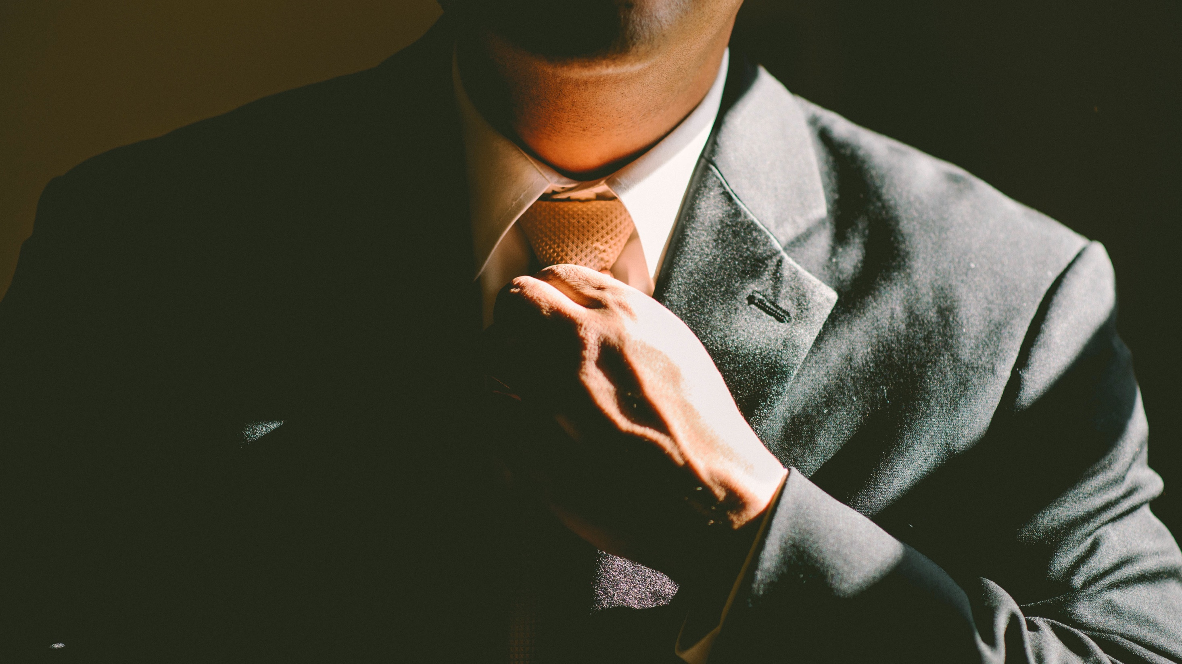

商 务 礼 仪
架构完整 覆盖全面 直接运用
汇报时间：20XX年XX月 汇报人：XXX

Slide 2


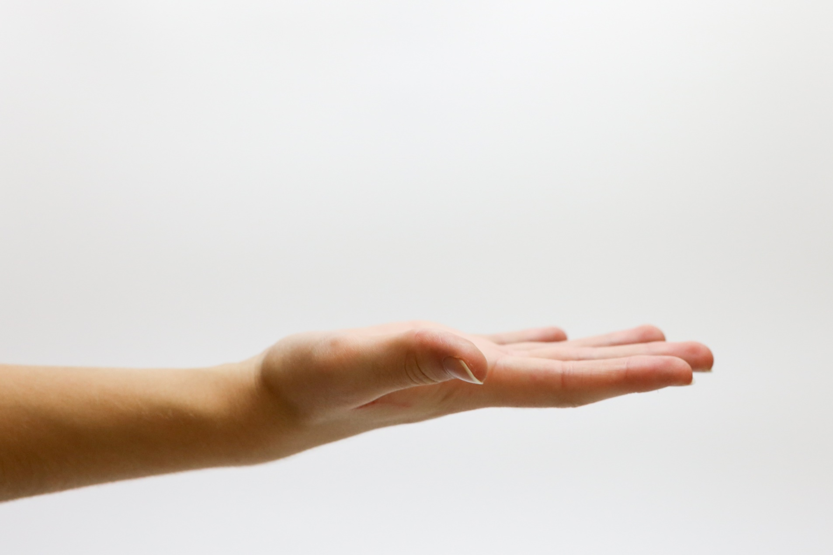
在商务活动中，为了体现相互尊重，需要通过
一些行为准则去约束人们在商务活动中的方方面面，
这其中包括仪表礼仪，言谈举止，书信来往，电话
沟通等技巧，从商务活动的场合又可以分为办公礼
仪，宴会礼仪，迎宾礼仪等。
什么是商务礼仪？

Slide 3
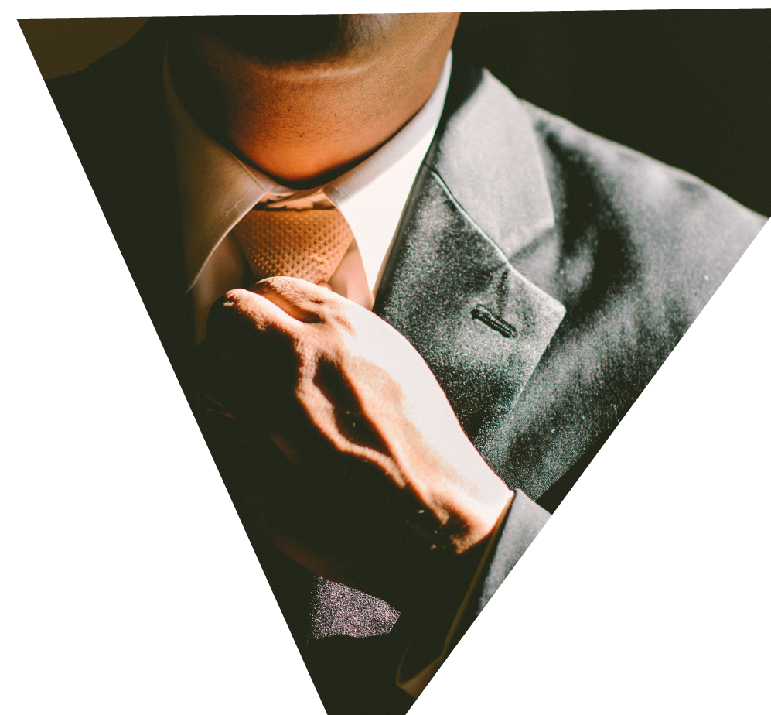
目 录
1 礼仪作用
7 会面礼仪
2 握手礼仪
8 西餐礼仪
3 仪表礼仪
9 电话礼仪
4 举止礼仪
10 传真礼仪
5 谈吐礼仪
11 国外礼仪
6 交谈礼仪
12 基本理念

Slide 4


1
礼 仪 作 用

Slide 5
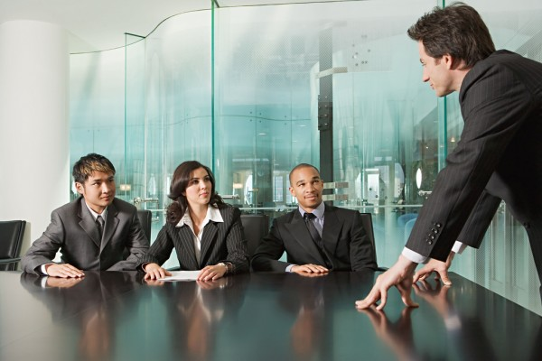


内强素质 外强形象
提高个人的素质
有助于建立良好的人际沟通
维护个人和企业形象

Slide 6
2
握 手 礼 仪

Slide 7
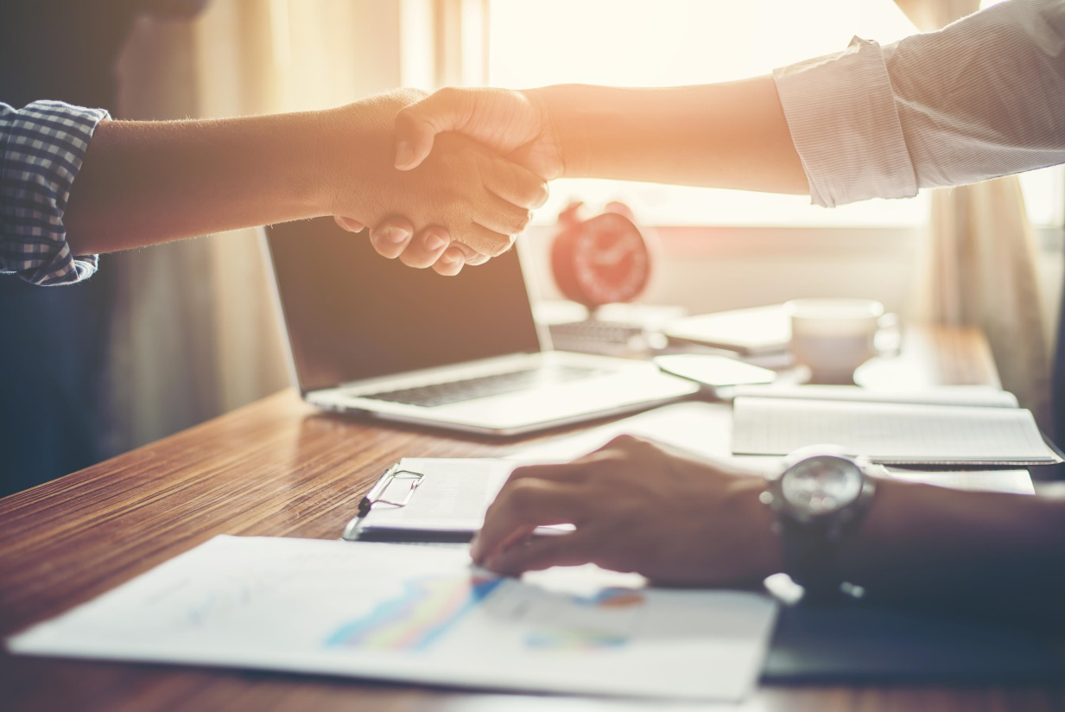
握手是一种礼仪，但人与人之间、团体之间、国家之间的交往都赋予这个动作丰富的内涵。
一般说来，握手往往表示友好，是一种交流，可以沟通原本隔膜的情感，可以加深双方的
理解、信任，可以表示一方的尊敬、景仰、祝贺、鼓励，也能传达出一些人的淡漠、敷衍、逢
迎、虚假、傲慢。团体领袖、国家元首之间的握手则往往象征着合作、和解、和平。握手的次
数也许数也数不清.
印象深刻的可能只有几次：第一次见面的激动，离别之际的不舍，久别重逢的欣喜，误会
消除、恩怨化解的释然等等。把握住握手事项中的一点或几点，可以讲述自己的经历，可以针
对现实发表议论，可以展开联想，表达感悟，可以从虚入手，倾诉感情，表达方式可以根据情
景需要而定。握手最早发生在人类“刀耕火种”的年代。那时，在狩猎和战争时，人们手上经常
拿着石块或棍棒等武器。他们遇见陌生人时，如果大家都无恶意，就要放下手中的东西，并伸
开手掌，让对方抚摸手掌心，表示手中没有藏武器。这种习惯逐渐演变成今天的“握手”礼节。
握手是在相见、离别、恭贺、或致谢时相互表示情谊、致意的一种礼节，双方往往是先打
招呼，后握手致意。

Slide 8
3
仪 表 礼 仪

Slide 9
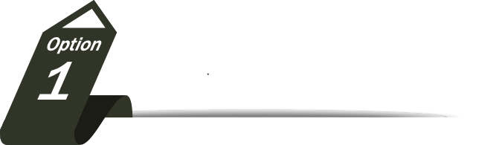
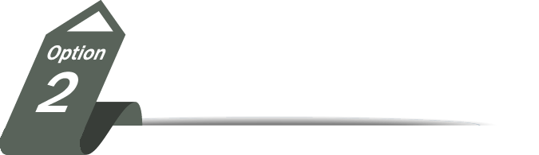
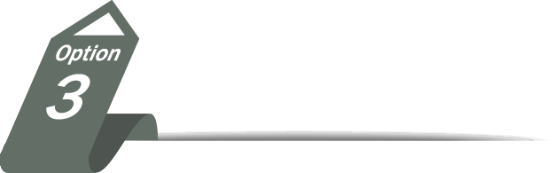
化 妆 的 原 则
扬长避短
突出美化自己脸上富有美感之处，
掩饰面部的不足，以达到化妆的最佳效果。
一般来说，化妆有晨妆、晚妆、上班妆、社交妆、
舞会妆等多种形式，他们的浓淡程度都存在差别。
因此化妆的浓淡要根据不同的时间和场合来选择。
如工作妆要简约、清丽、素雅，而舞会妆则可浓艳。
淡妆适宜
化妆或补妆应该遵循修饰避人的原则，选择无人的地方，
如化妆间、洗手间等，切忌在他人面前肆无忌惮地化妆
或补妆。一般情况下，女士在用餐、饮水、出汗等之后
应及时为自己补妆。
化妆避人

Slide 10






化 妆 禁 忌
化妆的浓、
淡要视时间、
场合而定
不要在公共
场所化妆
不要在男士
面前化妆
不要非议
他人的化妆
不要借用
他人的化妆品
男士不要
过分化妆

Slide 11
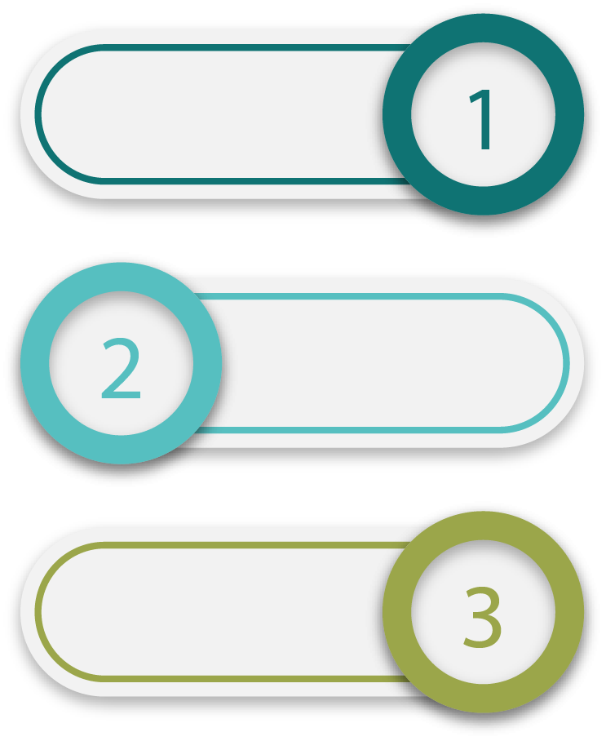
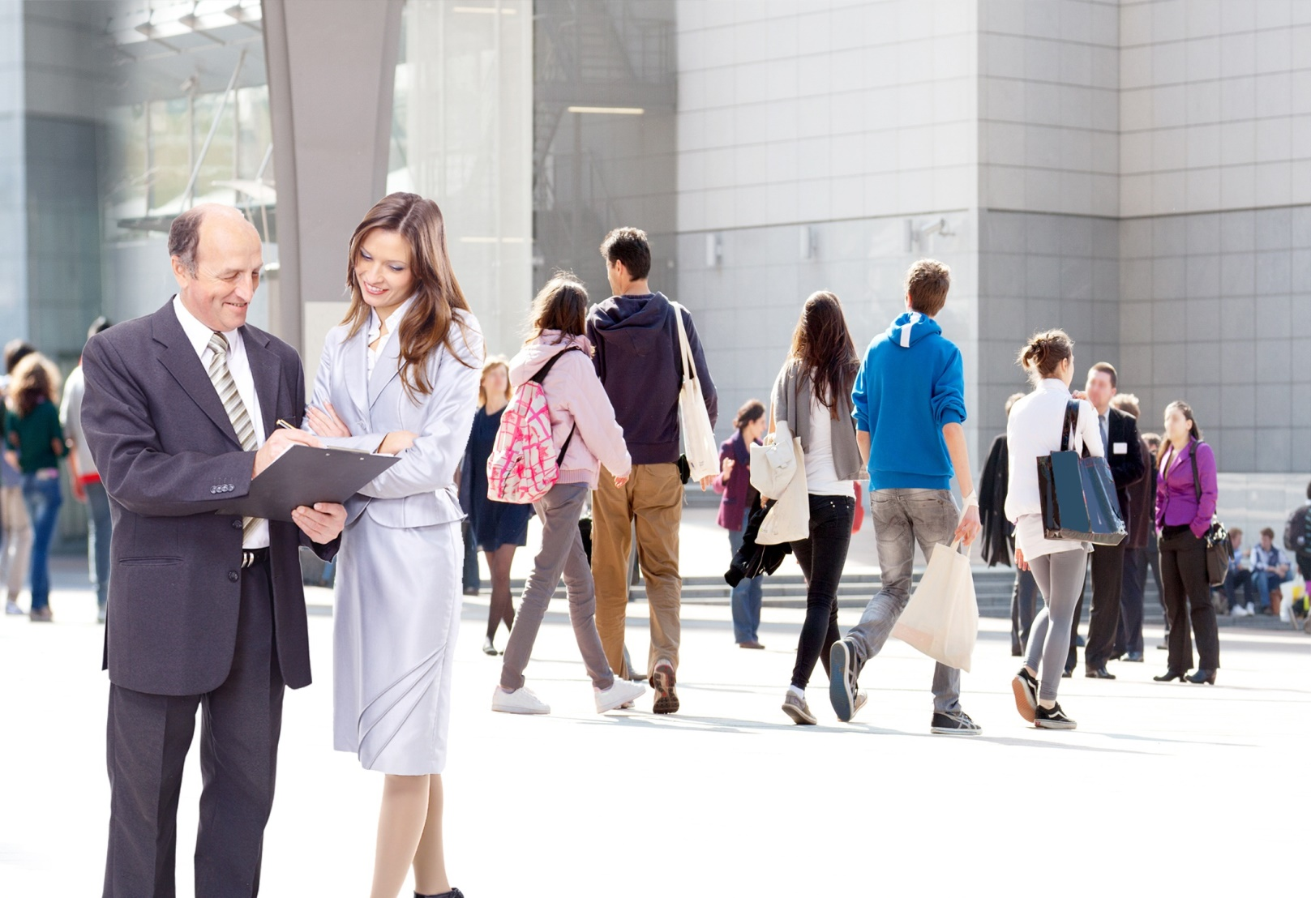
服饰及其礼节
要注意时代的特点，
体现时代精神
要注意个人性格特点
应符合自己的体形

Slide 12
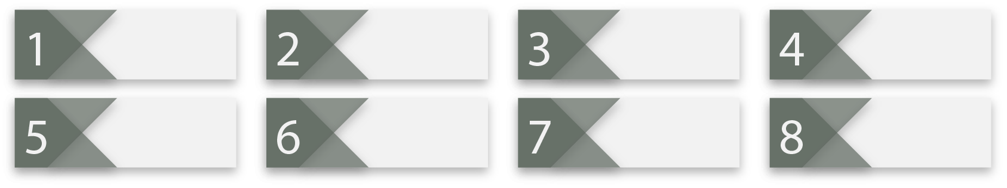
发型太新潮禁忌
头发如乱草禁忌
化妆太夸张禁忌
脸青唇白禁忌
衣装太新潮禁忌
打扮太性感禁忌
天天扮“女黑侠” 禁忌
脚踏“松糕鞋”
白领女士的禁忌

Slide 13
4
举 止 礼 仪

Slide 14
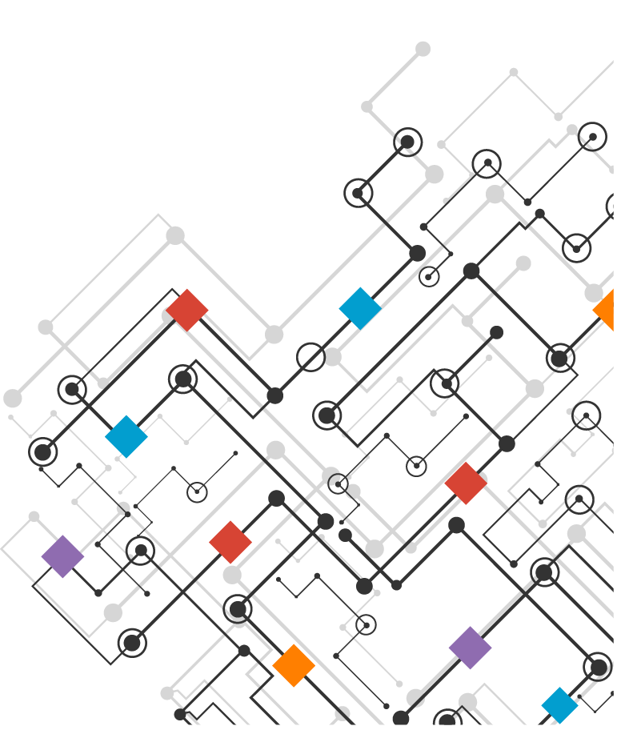
举止礼仪是自我心诚的表现 ，一个人的外在举止行动可直接
表明他的态度。做到彬彬有礼，落落大方，遵守一般的进退
礼节，尽量避免各种不礼貌、不文明习惯。
1
到顾客办公室或家中访问，进门之前先按门铃或轻轻敲门，
然后站在门口等候。按门铃或敲门的时间不要过长，无人
或未经主人允许，不要擅自进入室内。
2

Slide 15
3
在顾客面前的行为举止
当看见顾客时，应该点头微笑致礼，如无事先预约应先向
顾客表示歉意，然后再说明来意。同时要主动向在场人都
表示问候或点头示意。
在顾客家中，未经邀请，不能参观住房，即使较为熟悉的，
也不要任意抚摸或玩弄顾客桌上的东西，更不能玩顾客名
片，不要触动室内的书籍、花草及其它陈设物品。

Slide 16
在别人（主人）未坐定之前，不宜先坐下，坐姿要端正，身体微往前倾，不要跷“二郎腿”。
要用积极的态度和温和的语气与顾客谈话，顾客谈话时，要认真听，
回答时，以“是”为先。眼睛看着对方，注意对方的神情。
站立时，上身要稳定，双手安放两侧，不要背在背后，
也不要双手抱在胸前，身子不要侧歪在一边。当主人
起身或离席时，应同时起立示意，当与顾客初次见面
或告辞时，要不卑不亢，不慌不忙，举止得体，有礼
有节。

Slide 17
要养成良好的习惯，克服各种不雅举止。不要当着顾客的面，擤鼻涕、掏耳朵、
剔牙齿、修指甲、打哈欠、咳嗽、打喷嚏，实在忍不住，要用手帕捂住口鼻，
面朝一旁，尽量不要发出声响，不要乱丢果皮纸屑等。这虽然是一些细节，
但它们组合起来构成顾客对你的总印象。
需要说明一点的是：当众化妆是男士们最讨厌的女性习惯。
关于这一点，惯例放宽了。女性在餐馆就餐后，让人见到
补口红，轻轻补粉，谁也不再大惊小怪。不过，也只能就
这么一点，不能太过分。需要梳头，磨指甲，涂口红和化
妆时，或者用毛刷涂口红时，请到化妆室，或盥洗室进行。
在人前修容，是女性使男性最气恼的一个习惯。

Slide 18
5
谈 吐 礼 仪

Slide 19

1. 交际用语
2. 令人讨厌的行为
3. 损害个人魅力的错误
4. 社交十不要

Slide 20
6
交 谈 礼 仪

Slide 21
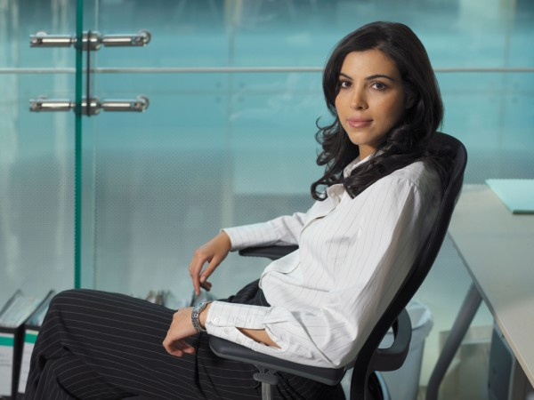
1、尊重对方，谅解对方 在交谈活动中，只有尊重对方，理解对方，
才能赢得对方感情上的接近，从而获得对方的尊重和信任。因此，
谈判人员在交谈之前，应当调查研究对方的心理状态，考虑和选择
令对方容易接受的方法和态度；了解对方讲话的习惯、文化程度、
生活阅历等因素对谈判可能造成的种种影响，做到多手准备，有的
放矢。交谈时应当意识到，说和听是相互的、平等的，双方发言时
都要掌握各自所占有的时间，不能出现一方独霸的局面。

Slide 22
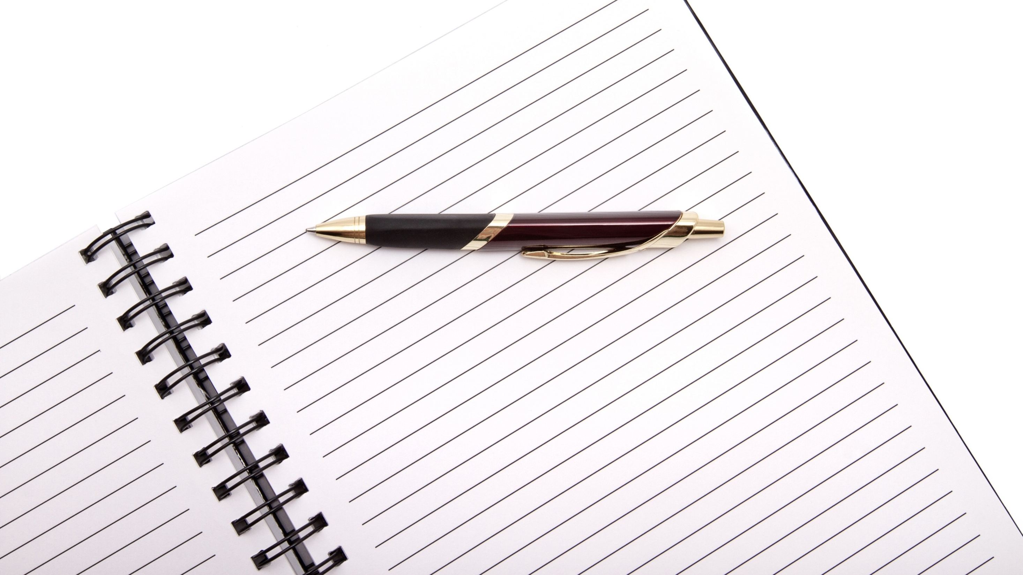
2、及时肯定对方 在谈判过程中，当双方的观点出现类似或基本一致的情况时，谈判者应当迅速抓住时机
用溢美的言词，中肯的肯定这些共同点。赞同、肯定的语言在交谈中常常会产生异乎寻常的积极作用。
当交谈一方适时中肯地确认另一方的观点之后，会使整个交谈气氛变得活跃、和谐起来，陌生的双方从众
多差异中开始产生了一致感，进而十分微妙地将心理距离接近。当对方赞同或肯定我方的意见和观点时，
我方应以动作、语言进行反馈交流。这种有来有往的双向交流，易于双方谈判人员感情融洽，从而为达成
一致协议奠定良好基础。
3、态度和气，语言得体 交谈时要自然，要充满自信。态度要和气，语言表达要得体。手势不要过多，谈
话距离要适当，内容一般不要涉及不愉快的事情。
4、注意语速、语调和音量 在交谈中语速、语调和音量对意思的表达有比较大的影响。 交谈中陈述意见
要尽量做到平稳中速。在特定的场合下，可以通过改变语速来引起对方的注意，加强表达的效果。一般问
题的阐述应使用正常的语调，保持能让对方清晰听见而不引起反感的高低适中的音量。

Slide 23
7
会 面 礼 仪

Slide 24

商务交往中，见面时的礼仪是要讲究的，前面讲过
首轮效应，第一印象非常重要，说一个日常生活中
的事，一个年轻的小姐与一位先生握手，有的小姐
自认为很淑女、很懂礼貌，相反表现的却是不懂礼
貌，没有见过世面、不够落落大方。（握手的表现）
。握手要用2公斤的力。
几 个 重 要 细 节

Slide 25
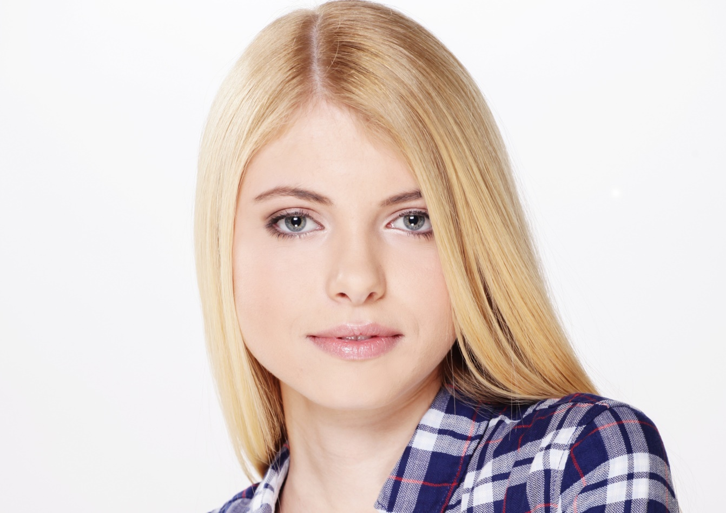

问候时有三个问题要注意
问候要有顺序，一般来讲专业讲位低的先行，下级首先
问候上级、主人先问候客人、男士先问候女士，这是一
个社会公德
因场合而异。在国外女士与男士握手女士可以不站起来，
这是在国内，在工作场合是男女平等的。社交场合讲女
士优先，尊重妇女。
内容有别。中国人和外国人、生人和熟人、本地人和外
地人不大一样。

Slide 26
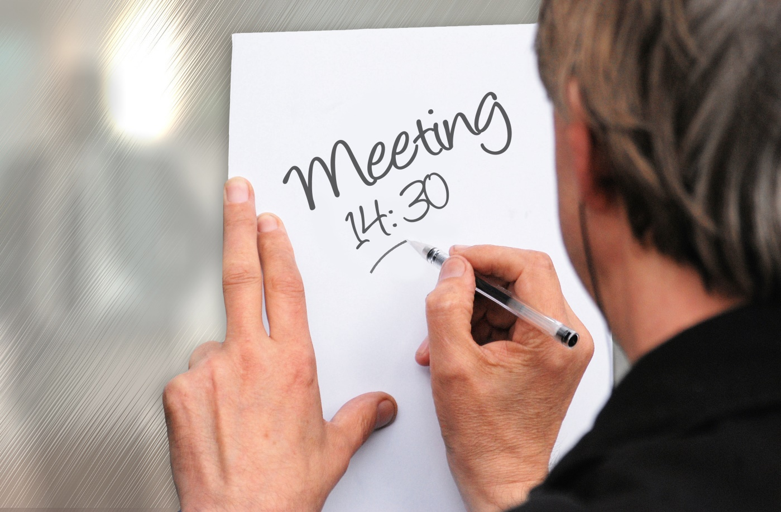
自我介绍，第一尽量先递名片再介绍，自我介绍
时要简单明了，一般在1分钟之内，内容规范，按
场合的需要把该说的说出来。
介绍别人：第一谁当介绍人，不同的介绍人，给
客人的待遇是不一样的，我们专业的讲法是三种
人：1、专职接待人员，秘书、办公室主任、接
待员，2、双方的熟人，3、贵宾的介绍，要由主
人一方职务最高者介绍。第二是介绍的先后顺序，
“尊者居后”，男先女后、轻先老后，主先客后、
下先上后、如果双方都有很多人，要先从主人方
的职位高者开始介绍。
业务介绍。有两点要注意：一是要把握时机，希
望、想，空闲等，在销售礼仪中有一个零干扰的
原则，就是你在工作岗位上，向客人介绍产品的
时候，要在客人想知道、或感兴趣的时候再介绍，
不能强迫服务，破坏对方的心情。二是要掌握分
寸，该说什么不该说什么要明白，一般来说业务
介绍要把握三个点：第一人无我有，产品技术同
类产品中别人没有我有，第二人有我优，我有质
量和信誉的保证。第三人优我新。行礼的问题。

Slide 27
8
西 餐 礼 仪

Slide 28
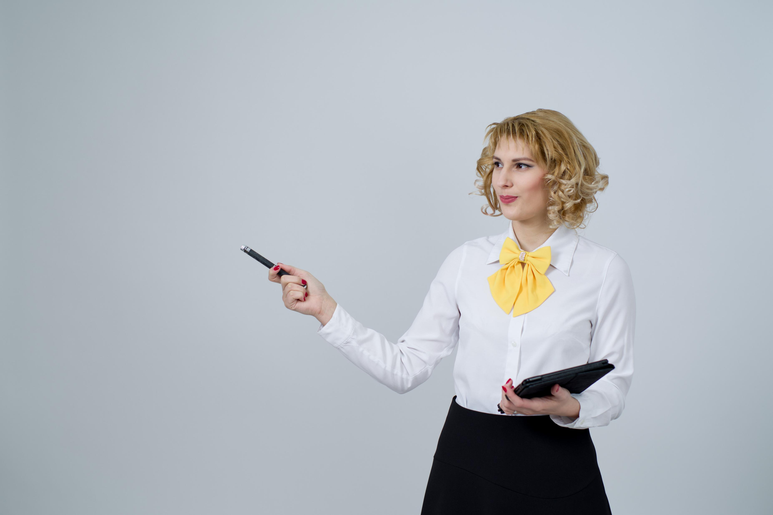
1 . 预约的窍门。越高档的饭店越需要事先预约
预约时，不仅要说清人数和时间，也要表明是
否要吸烟区或视野良好的座位。如果是生日或
其他特别的日子，可以告知宴会的目的和预算
在预定时间内到达，是基本的礼貌。
5 . 用餐时，上臂和背部要靠到椅背,腹部和桌子保持约
一个拳头的距离，两脚交叉的坐姿最好避免。
2 . 再昂贵的休闲服，也不能随意穿着上餐厅。
3 . 吃饭时穿着得体是欧美人的常识。去高档的
餐厅,男士要穿着整洁的上衣和皮鞋；女士要穿
套装和有跟的鞋子。如果指定穿正式服装的话，
男士必须打领带。
4 . 由椅子的左侧入座.最得体的入座方式是从左
侧入座。当椅子被拉开后，身体在几乎要碰到
桌子的距离站直，领位者会把椅子推进来，腿
弯碰到后面的椅子时，就可以坐下来。

Slide 29
6 . 正式的全套餐点上菜顺序是:①菜和汤 ②鱼肝油③水果④肉类
⑤乳酷酪 ⑥甜点和咖啡 ⑦水果，还有餐前酒和餐酒。没有必要
全部都点，点太多却吃不完反而失礼。稍有水准的餐厅都不欢迎
只点前菜的人。前菜、主菜（鱼或肉择其一）加甜点是最恰当的
组合。点菜并不是由前菜开始点，而是先选一样最想吃的主菜，
再配上适合主菜的汤。
10 . 用三根手指轻握杯脚。
7 . 点酒时不要硬装内行。在高级餐厅里，会有精于品酒的调酒师拿酒单来.对酒不大了解的人，最好告诉他自己挑选的菜色、
预算、喜爱的酒类口味，请调酒师帮忙挑选。
8 . 主菜若是肉类应搭配红酒，鱼类则搭配白酒。上菜之前,不妨
来杯香槟、雪利酒或吉尔酒等较淡的酒。
9.餐巾在用餐前就可以打开。点完菜后，在前菜送来
前的这段时间把餐巾打开，往内摺三分之一，让三分
之二平铺在腿上，盖住膝盖以上的双腿部分。最好不
要把餐巾塞入领口。

Slide 30
9
电 话 礼 仪

Slide 31

1、及时接电话一般来说，在办公室里，电话铃响3遍之前就应接听，3遍后就应道歉：“对不起，让你久等了。”如果受话人正在做一件要紧的事情不能及时接听，代接的人应妥为解释。如果既不及时接电话，又不道歉，甚至极不耐烦，就是极不礼貌的行为。尽快接听电话会给对方留下好印象，让对方觉得自己被看重。
2、确认对方对方打来电话，一般会自己主动介绍。如果没有
介绍或者你没有听清楚，就应该主动问：“请问你是哪位？我
能为您做什么？您找哪位？”但是，人们习惯的做法是，拿起
电话听筒盘问一句：“喂！哪位？”这在对方听来，陌生而疏远，
缺少人情味。接到对方打来的电话，您拿起听筒应首先自我介
绍：“你好！我是某某某。”如果对方找的人在旁边，您应说：“
请稍等。”然后用手掩住话筒，轻声招呼你的同事接电话。如
果对方找的人不在，您应该告诉对方，并且问：“需要留言吗？
我一定转告！”

Slide 32
3、讲究艺术
接听电话时，应注意使嘴和话筒保持4厘米左右的距离；要把耳朵贴近话筒，仔细倾听对方的讲话。
最后，应让对方自己结束电话，然后轻轻把话筒放好。不可“啪——”的一下扔回原处，这极不礼貌。
最好是在对方之后挂电话。
4、调整心态
当您拿起电话听筒的时候，一定要面带笑容。不要以为笑容只能表现在脸上，它也会藏在声音里。
亲切、温情的声音会使对方马上对我们产生良好的印象。如果绷着脸，声音会变得冷冰冰。打、
接电话的时候不能叼着香烟、嚼着口香糖；说话时，声音不宜过大或过小，吐词清晰，保证对方
能听明白。
5.用左手接听电话，右手边准备纸笔，便于随时记录有用信息。

Slide 33
10
传 真 礼 仪

Slide 34


第一，必须合法使用。
国家规定：任何单位或个人在使用自备的传真设
备时，均须严格按照电信部门的有关要求，认真履行
必要的使用的手续，否则即为非法之举。
具体而言，安装、使用传真设备前，须经电信部
门许可，并办理相关的一切手续，不准私自安装、使
用传真设备。安装、使用的传真设备，必须配有电信
部门正式颁发的批文和进网许可证。如欲安装、使用
自国外直接所带入的传真设备，必须首先前往国家所
指定的部门进行登记和检测，然后方可到电信部门办
理使用手续。
使用自备的传真设备期间，按照规定，每个月都必
须到电信部门交纳使用费用。

Slide 35

第二，必须得法使有。使用传真设备通讯，必须在具体的操作上力求标准而规范。不然，也会令其效果受到一定
程度的影响。本人或本单位所用的传真机号码，应被正确无误地告之自己重要的交往对象。一般而言，在商用名片上，
传真号码是必不可少的一项重要内容。对于主要交往对象的传真号码，必须认真地记好，为了保证万无一失，在有必
要向对方发送传真前，最好先用对方通报一下。这样作既提醒了对方，又不至于发错传真。发送传真时，必须按规定
操作，并以提高清晰度为要旨。与此同时，也要注意使其内容简明扼要，以节省费用。单位所使用的传真设备，应当
安排专人负责。无人在场而又有必要时，应使之自动处于接收状态。为了不影响工作，单位的传真机尽量不要同办公
电话采用同一条线路。
第三，必须依礼使用。商界人员在使用传真时，必须牢记维护个人和所在单位的形象问题，必须处处不失礼数。
在发送传真时，一般不可缺少必要的问候语与致谢语。发送文件、书信、资料时，更是要谨记这一条。 出差
在外，有必要使用公众传真设备，即付费使用电信部门所设立在营业所内的传真机时，除了要办好手续、防止泄密
之外，对于工作人员亦须依礼相待。
人们在使用传真设备时，最为看重的是它的时效性。因此在收到他人的传真后，应当在第一时间内即刻采用适
当的方式告知对方，以免对方惦念不已。需要办理或转交、转送他人发来的传真时，千万不可拖延时间，耽误对方
的要事。

Slide 36
11
国 外 礼 仪

Slide 37


英国
德国
如果价格很高，就会被误认是一种贿赂。
送一些高级巧克力、一两瓶名酒或鲜花，
都能得到受礼者的喜欢。但要注意，最
好不要送印有公司标记的。
德国人很注意礼品的包装，切勿用白色、
黑色或棕色的包装纸或丝带包扎。另外，
不要送尖锐的东西，因为德国人视其为
不祥之兆。
法国
俄罗斯
法国人崇尚艺术，因此，所送礼品最好
带有一些艺术性，如有特色的仿古，他
们就会很喜欢。如果应邀到法国人家中
用餐，应带上几支不加捆扎的鲜花，但
菊花必须除外。
礼品只要送名牌，特别是西方名牌货，
不论礼品价值的高低，都容易获得他们
的好感。从一盒“万宝路”香烟到一条LEVIS
牌牛仔裤都会使他们十分满意。

Slide 38
12
基 本 理 念

Slide 39
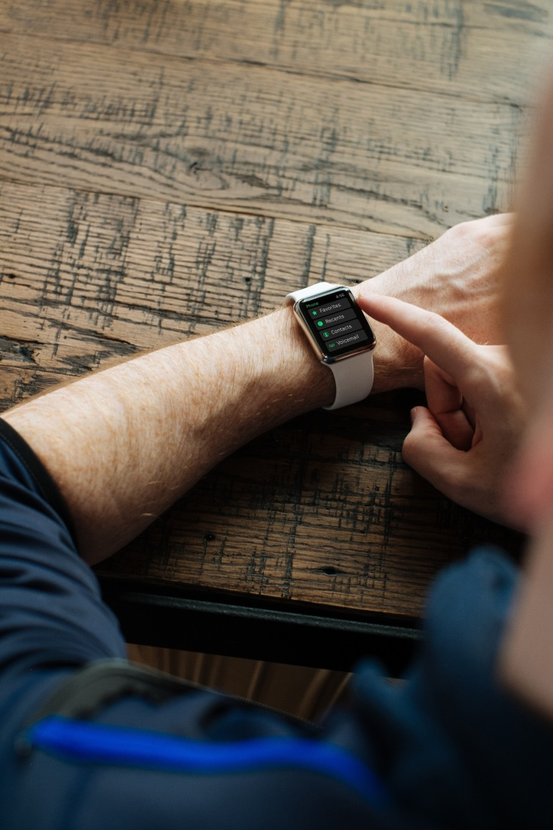
商务礼仪的3A原则，是商务礼仪的立足资本，是美国学者布吉尼
教授提出来的。3A原则实际上是强调在商务交往中处理人际关系最重
要的需要注意的问题。
第一原则接受（Accept）对方
第二原则重视（Attention）对方
第三原则赞美（Admire）对方

Slide 40

感谢
一路有你
汇报时间：20XX年11月 汇报人：XXX

